Slide 1
Урок развития речи
«От слова к мысли»

Slide 2
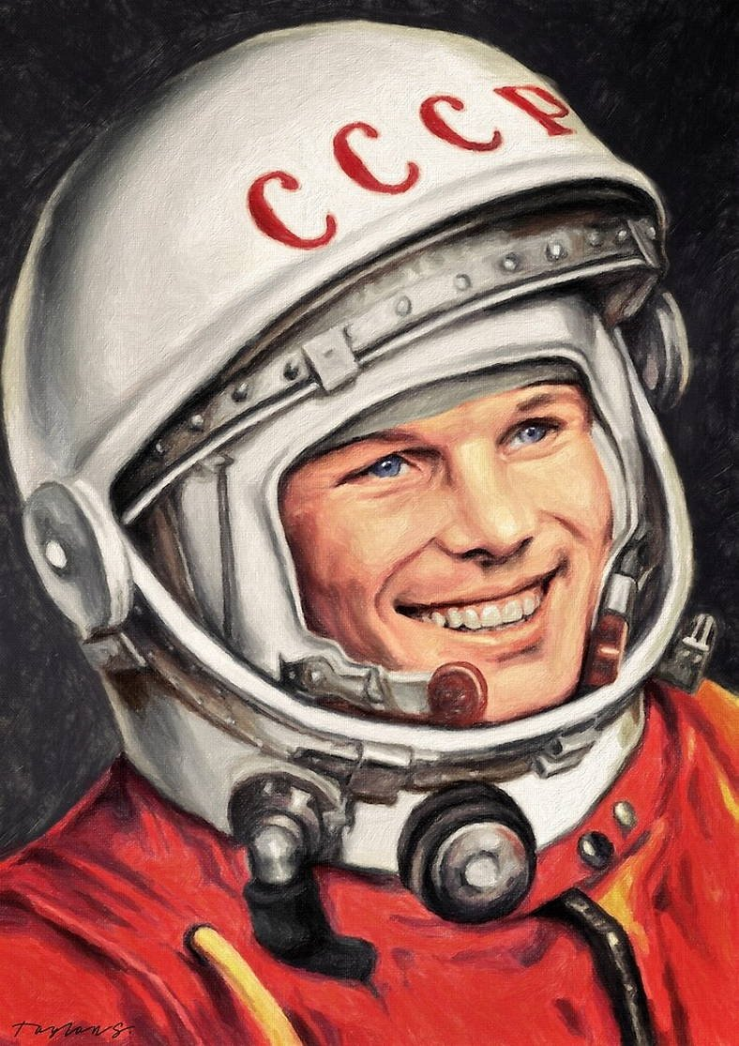
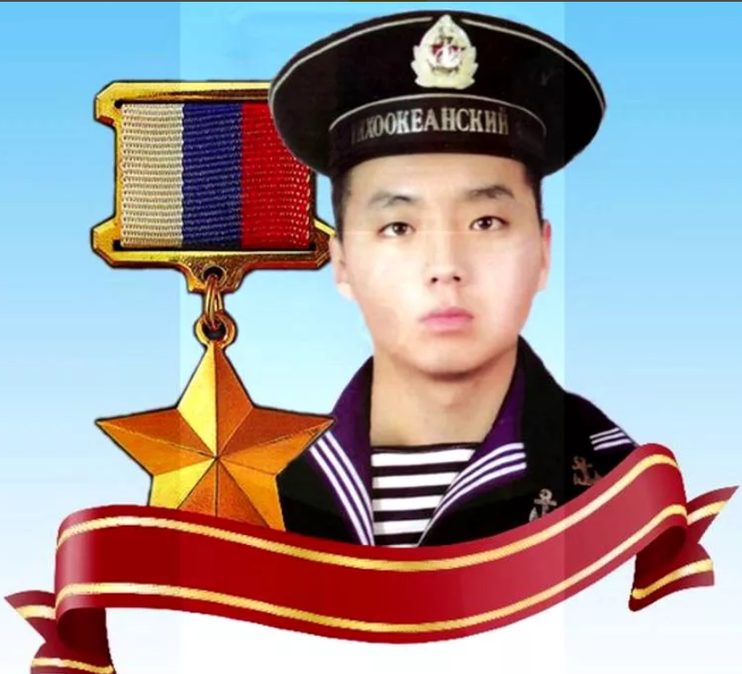
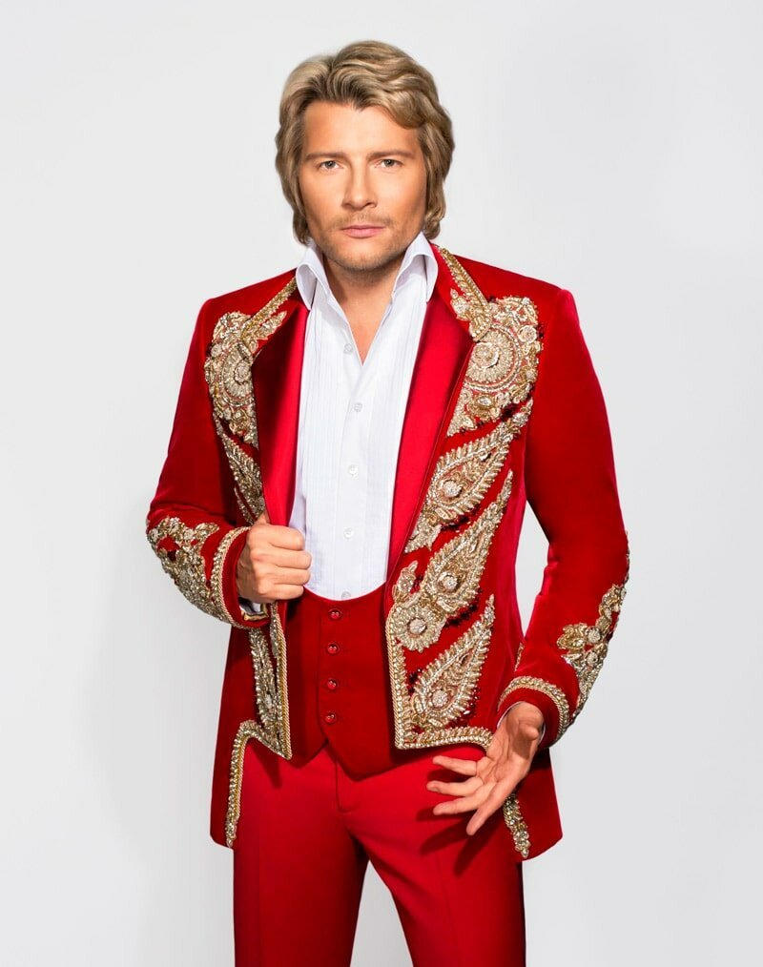
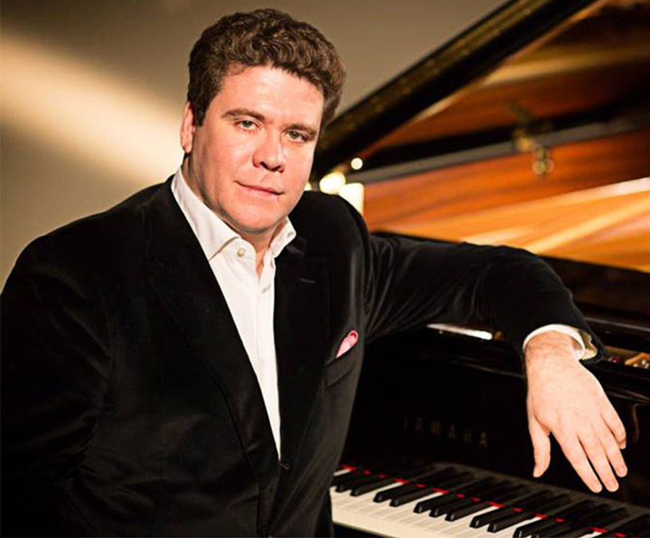

Slide 3
СЛАВА
Синонимы
Прилагательные
Словосочетания
Глаголы

Slide 4
Бремя славы
Бремя (устар.)
1.Тяжелая ноша, груз.
2. О чем-то тяжелом, трудном, обременительном. Под бременем лет, годов. Б. судьбы.
Ореол славы – обаяние славы, успеха, почета и т. д. Находиться в ореоле чьей-то славы.

Slide 5
СЛАВА - БЕССЛАВИЕ, ПОЗОР
ОБЕССЛАВИТЬ, -влю, -вишь; св. кого-что. Книжн. Лишить доброго имени, опозорить.
Обесславил свою семью, свой род. Обесславил доброе имя.
Увенчать славой - прославить.

Slide 6
Орфографический анализ
Укажите варианты ответов, в которых дано верное объяснение написания выделенного слова. Запишите номера ответов.
Бесславие – на конце приставки перед буквой, обозначающей глухой согласный, пишется С.
Безызвестный– после русскоязычной приставки, оканчивающейся на согласный, пишется буква Ы.
Обесславлен клеветой – в кратком прилагательном пишется одна буква Н.
Прославленный – в суффиксе имени прилагательного, образованного от имени существительного с помощью суффикса –ЕНН-, пишется две буквы НН.
Не мечтал о славе – НЕ с глаголами пишется раздельно.

Slide 7
Передайте смысл пословицы своими словами.
Кто храбро врага бьёт, о том слава не умрёт.
Каковы дела, такова и слава.
Добрая слава лежит, а дурная по свету бежит.
Худому делу –худая слава, доброму делу – добрая память.

Slide 8
Продолжите высказывание
В наше время легко прославиться …
Быть известным нелегко …
Слава должна быть …
Люди, внесшие вклад в развитие …
Никогда не забудем прославленных …

Slide 9
Борис Пастернак
Быть знаменитым некрасиво. Не это подымает ввысь. Не надо заводить архива, Над рукописями трястись.
Цель творчества — самоотдача, А не шумиха, не успех. Позорно, ничего не знача, Быть притчей на устах у всех…

